Slide 1
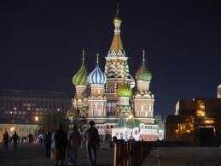
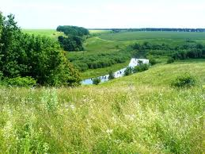
Музыкальные образы Родины

Slide 2
композитор
исполнитель
слушатель

Slide 3
Угадай, как называются эти киты?

Slide 4
Из чего состоит песня?
КУПЛЕТ
запев
припев

Slide 5
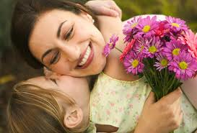
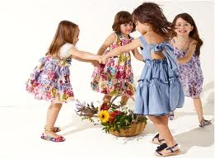
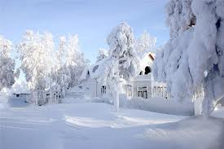
О чем поется в песнях

Slide 6
Содержание музыки
ВОКАЛЬНАЯ МУЗЫКА – ЭТО ТА,КОТОРУЮ ПОЮТ.
О чем поется в песнях
Какие песни о Родине вы знаете
В каких песнях говорится о красоте русской природы
Какой город является главным в Россси
ИНСТРУМЕНТАЛЬНАЯ МУЗЫКА, КОТОРУЮ ИГРАЮТ.
ГИМН- ГЛАВНАЯ ПЕСНЯ СТРАНЫ.

Slide 7
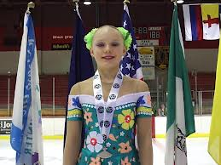
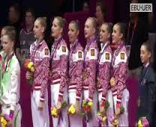
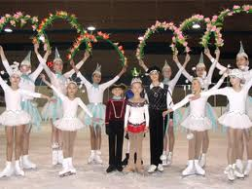
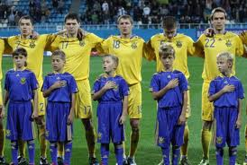
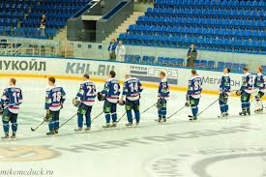
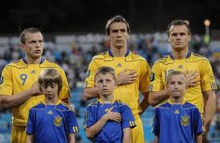
ГДЕ МОЖЕТ ЗВУЧАТЬ ГИМН?

Slide 8
ГИМН – главная песня страны
Какой характер Гимна России?
Кто исполнял?
Оркестр бывает народных инструментов и симфонических.
Существуют разные хоры: детский, женский, мужской, смешанный.
Какой хор исполнял Гимн?
Передает ли чувства музыка?

Slide 9
Распевайка: Сидит белка на тележке Продает она орешки
Выглянуло солнышко
Из-за серых туч,
Золотистым зёрнышком
Прыгнул первый луч.
ПРИПЕВ
Скачет по полям, с небом пополам,
Песенку весёлую напевает нам.
Скачет по полям, с небом пополам,
Песенку весёлую напевает нам.
И от этой песенки
Тает тишина,
И с ручьями весело
Прыгает весна.
Разбудили песенку
Тёплые лучи,
И на ветках весело
Прыгают грачи.
ПРИПЕВ
В песенку задорную
Просто влюблена,
Прыгает огромная
Детская страна.
ПРИПЕВ
Скачет по полям, с небом пополам,
Песенку весёлую напевает нам.
Скачет по полям, с небом пополам,
Песенку весёлую напевает нам.
Скачет по полям, с небом пополам,
Песенку весёлую напевает нам.
Ля-ля-ля-ля-ля, ля-ля-ля-ля-ля.
И под эту песенку кружится земля.

Slide 11
РЕФЛЕКСИЯ
Что такое содержание музыки?
Что такое вокальная музыка?
Что такое инсрументальная музыка?
Что такое гимн?

